Slide 1

자연어 처리 프로젝트 – 슈퍼 시니어팀
“
시대, 장르에 따른 추천 가사 생성
”
_ TEAM : 슈퍼시니어
_ Presentor : 임상균

Slide 2
자연어 처리 프로젝트 – 슈퍼 시니어팀
01
02
03
주제 및 필요성
기술 개발 전략
역할
04
05
06
일정계획
사업화 전략
데이터 수집 전략

Slide 3
자연어 처리 프로젝트 – 슈퍼 시니어팀
주제 및 필요성
01
주제 및 필요성
02
“ 시대, 장르에 따른 추천 가사 생성 ”
기술 개발 전략
03
‘2019’ ‘발라드’
역할
04
Model
일정계획
05
미안해 나는 널 사랑하지 않아 …
사업화 전략
06
데이터 수집 전략

Slide 4
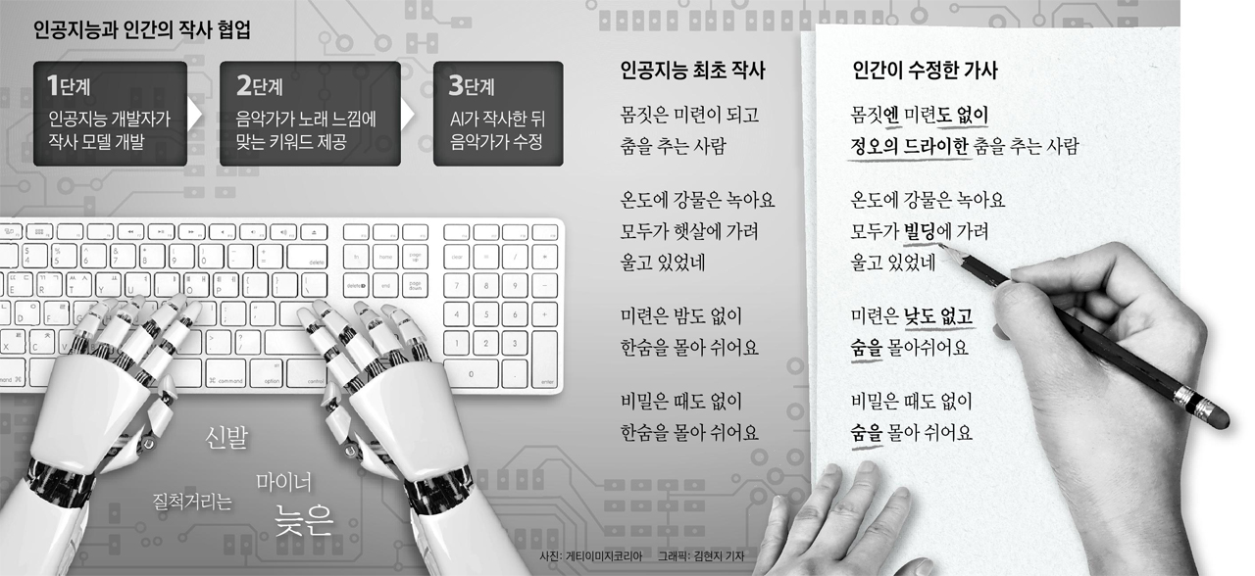
자연어 처리 프로젝트 – 슈퍼 시니어팀
주제 및 필요성
01
필요성 1. 작사 관련 창작 아이디어 에 도움
주제 및 필요성
02
기술 개발 전략
03
작사가 업무의
효율성 증진
역할
04
일정계획
05
사업화 전략
06
데이터 수집 전략
Notes:
권승준, “작사.작곡 = 인공지능, 편곡 = 인간”, 조선일보, 2017.11.02

Slide 5
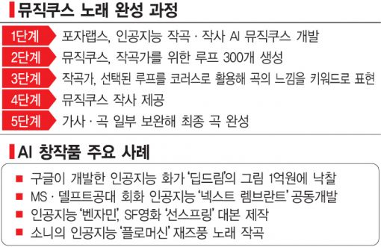
자연어 처리 프로젝트 – 슈퍼 시니어팀
주제 및 필요성
01
필요성 1. 작사 관련 창작 아이디어 에 도움
주제 및 필요성
02
기술 개발 전략
03
역할
04
작사가 업무를 돕는 역할
일정계획
05
사업화 전략
06
이미지 출처 : 최대열, ‘작사작곡에 안무까지…AI 아이돌, 예술을 넘보다.’, 아시아경제신문, 2018.01.29
데이터 수집 전략
Notes:
추가 참고 자료
http://m.kmib.co.kr/view.asp?arcid=0924074743
[데스크시각-권혜숙] 작사·작곡·노래하는 AI
국민일보 2019-04-25 권혜숙 문화부장

Slide 6
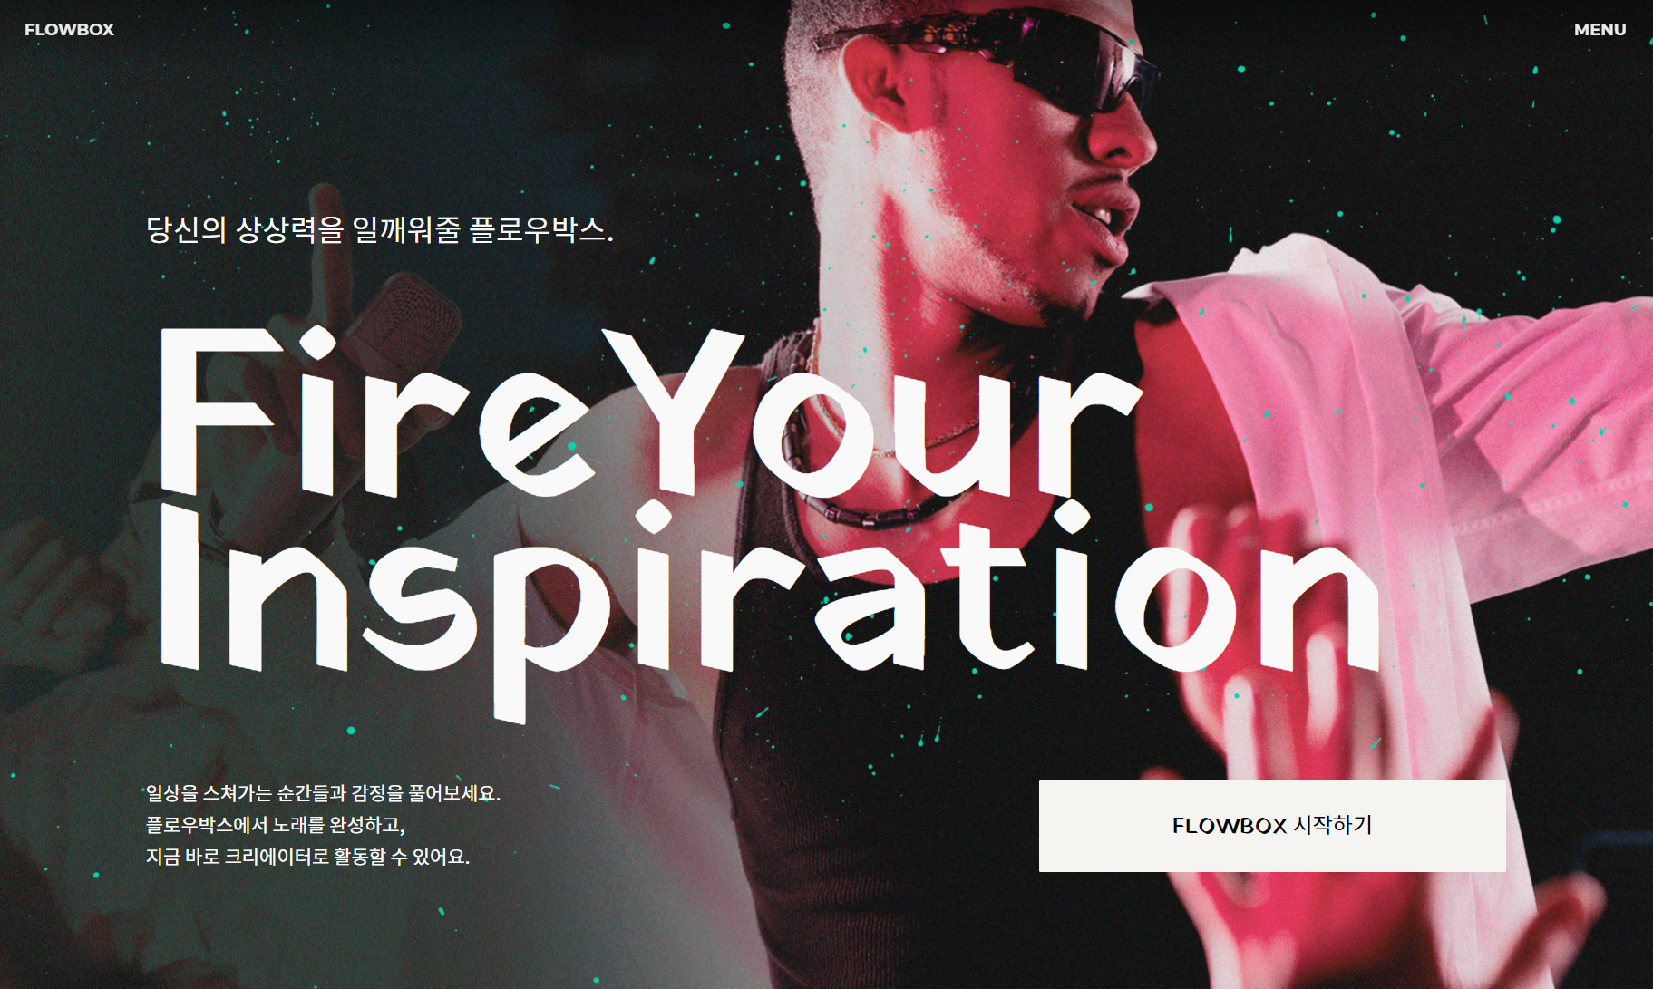
자연어 처리 프로젝트 – 슈퍼 시니어팀
주제 및 필요성
01
필요성 2. 더 많은 사람의 참여에 따른 음악 창작 활동의 대중화
주제 및 필요성
02
기술 개발 전략
03
‘ 플로우박스(Flowbox) ’
역할
04
작사 작곡 보조 솔루션
회원가입만 하면
누구나 쉽게 작사 생성 가능
일정계획
05
사업화 전략
06
https://flowbox.app/
데이터 수집 전략
Notes:
-> AI의 도움을 통해 음악 제작의 진입장벽 낮아짐.
-> 누구나 AI의 도움으로 작사를 할 수 있기 때문에 더 많은 사람들의 음악 제작 참여를 이끌어낼 수 있음.
-> 결과적으로 음악 산업에 도움

Slide 7
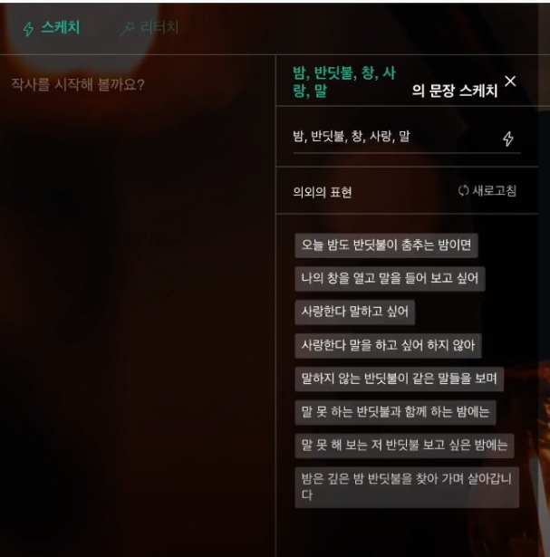
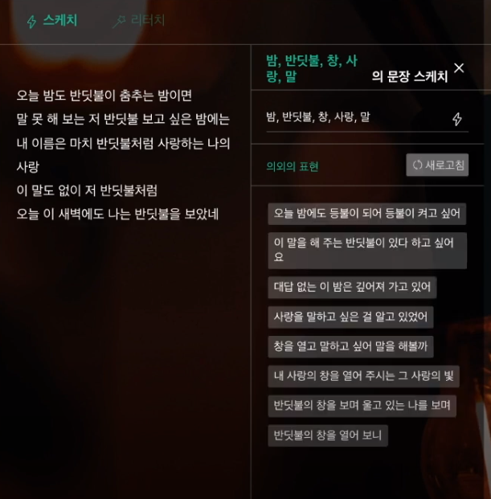
자연어 처리 프로젝트 – 슈퍼 시니어팀
주제 및 필요성
01
필요성 2. 더 많은 사람의 참여에 따른 음악 창작 활동의 대중화
주제 및 필요성
02
기술 개발 전략
03
역할
04
일정계획
05
사업화 전략
06
데이터 수집 전략
Notes:
단어만 넣으면 가사를 생성해주는 시스템

Slide 8
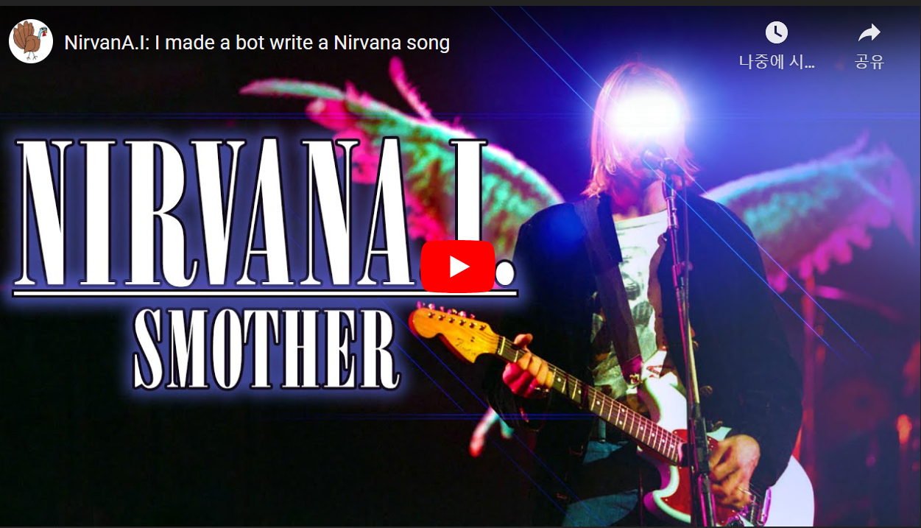
자연어 처리 프로젝트 – 슈퍼 시니어팀
주제 및 필요성
01
필요성 3. 향수를 부르는 분위기의 가사 생성 가능
주제 및 필요성
02
기술 개발 전략
03
역할
04
➔ 해체한 과거 인기 그룹
‘너바나’의 스타일로 가사를 생성하는 AI
일정계획
05
사업화 전략
06
https://youtu.be/GogY7RQFFus
데이터 수집 전략
Notes:
Smother: 이미 해체한 그룹(너바나)의 스타일을 따라 AI가 만든 노래.(작사는 AI, 작곡은 유튜버) + 뉴트로와 연관지어 얘기할 수 있음
발표할 때 필요성 3이 우리의 주제이자 사업화 전략과 가장 큰 관련이 있다고 언급 해주시면 좋을 듯 합니다

Slide 9
자연어 처리 프로젝트 – 슈퍼 시니어팀
기술 개발 전략
01
주제 및 필요성
02
기술 개발 전략
01
02
03
04
03
DATA 수집
전처리
Word2Vec
LSTM
역할
04
1990~2020년대
노래 데이터 수집
시대, 장르별 구분
N - gram
텍스트 안 단어 벡터화
Long-Term Dependency
문제를 해결하는
Long Short-Term Mermory models
일정계획
05
사업화 전략
06
데이터 수집 전략

Slide 10


자연어 처리 프로젝트 – 슈퍼 시니어팀
역할
01
중간 발표
주제 및 필요성
02
기술 개발 전략
03
역할
04
이정인
염지현
김소현
임상균
일정계획
PPT 제작,
자료조사
자료조사
자료조사
발표
05
사업화 전략
06
데이터 수집 전략

Slide 11
자연어 처리 프로젝트 – 슈퍼 시니어팀
역할
01
기술 개발
주제 및 필요성
02
기술 개발 전략
03
역할
04
이정인
염지현
김소현
임상균
일정계획
데이터 수집,
모델 학습
데이터 수집,
데이터 전처리
데이터 수집,
모델 학습
모델 검증 및 테스트
05
사업화 전략
06
데이터 수집 전략

Slide 12
자연어 처리 프로젝트 – 슈퍼 시니어팀
일정계획
01
주제 및 필요성
02
기술 개발 전략
03
역할
04
일정계획
05
사업화 전략
06
데이터 수집 전략

Slide 13
자연어 처리 프로젝트 – 슈퍼 시니어팀
사업화 전략
01
주제 및 필요성
02
기술 개발 전략
03
‘ 뉴트로 마케팅 ’
NEW + RETRO
과거의 제품이나 서비스를 현재 소비자들의 기호에 맞게 재해석하여 활용하는 마케팅
역할
04
일정계획
05
사업화 전략
06
데이터 수집 전략
Notes:
뉴트로(Newtro)
New + Retro 의 합성어이자 신조어
새로움+낡음, 미래+오래된, 신+복고 → 상반되는 개념이 녹아들어 탄생한 단어
오래된 것들을 소환해 현대적 가치를 입히는 개념 → 여기서 오래된 가사를 이용하여(소환하여) 새로운 가사를 생성한다는 점에서 같은 의미라고 생각됨(개인적인 의견)
SNS의 영향이 장기화 되면서 10년 유행이 식상해 짐 → 다시 말해, 이미 사람들은 10년 전, 우리가 접해보지 못한 것이다! 놀라워 하는 시기는 이미 지남. SNS으로 이미 다 본 거기 때문에 오히려 식상 → 따라서 요즘엔 아이돌 + 복고 풍 의상 을 통해 신선함 전달
사업화 전략 흐름
슈퍼시니어 팀의 사업화 전력은 시대별 장르별 생성한 가사를 통한 뉴트로 문화 마케팅입니다. + 뉴트로 마케팅은~
음반 사업에서 뉴트로 감성을 담은 성공한 사례로~토토가, 싹쓰리
이를 통해 슈퍼시니어 팀은 시대별로 가사를 생성하여 당시 시대를 향유하던 세대들에게 향수를 불러일으킴과 동시에 반가움과 위로를 주고, 젊은 세대들에게 새로운 문화를 접하는 듯한 신선함을 제공할 수 있도록 “시대별 장르별 가사를 생성하는 프로그램”을 사업화할 계획입니다~

Slide 14
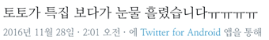
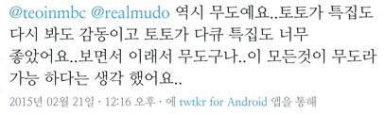

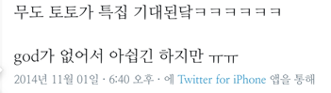
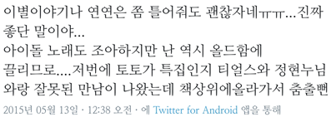
자연어 처리 프로젝트 – 슈퍼 시니어팀
사업화 전략
01
뉴트로 마케팅 사례1. 토토가
주제 및 필요성
02
기술 개발 전략
03
역할
04
일정계획
05
사업화 전략
06
데이터 수집 전략
Notes:
(우리 팀의 핵심) 향수를 부르는 가사 생성가능
시청률 : http://www.hani.co.kr/arti/culture/entertainment/671139.html
무한도전 “토토가 시즌 1” 당시 시청률 19.8%를 기록, 순간 최고 시청률 35.9% 달성
동 시간대 타 방송의 시청률이 10% 언저리 인 것을 보면 압도적으로 시청률이 높은 것을 확인할 수 있다.(같은 시간대 방송된 KBS 2TV ‘불후의 명곡‘’13.1%, SBS TV ‘놀라운 대회 스타킹‘ 9%)
시즌2 잭스키스 특집의 경우, 다사다난했으나, 평일 공연 6시간 전 SNS에 1줄로만 그친 홍보가 전부였지만 게릴라 콘서트의 기본 목표치인 5천명을 넘긴 5808명의 관객을 동원했다.(https://namu.wiki/w/%ED%86%A0%ED%86%A0%EA%B0%802%20-%20%EC%A0%9D%EC%8A%A4%ED%82%A4%EC%8A%A4)
시즌3 HOT 특집의 경우, 특집 초에 800석 규모의 MBC 일산 드림센터 내 공개홀에서 개최될 예정이었으나 17만여명의 방청 신청 규모로 인해 올림픽 공원 올림픽홀로 장소를 변경하였다.(https://ko.wikipedia.org/wiki/%ED%86%A0%ED%86%A0%EA%B0%803_-_H.O.T.)
이처럼 향수를 불러일으킴 + 신선함 전달
무한도전 토토가 시즌 1 19.8%, 시즌 3까지 나올 정도로 흥행

Slide 15

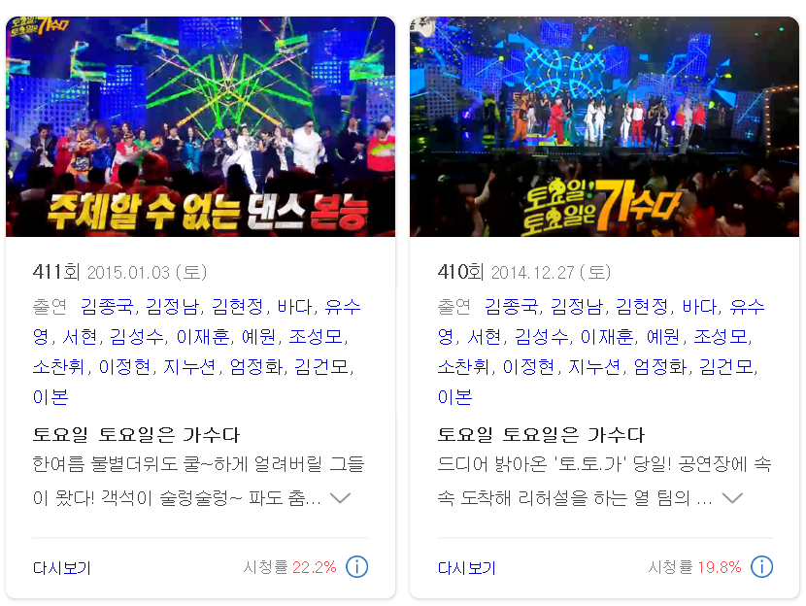
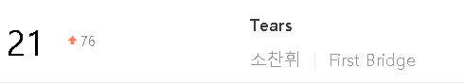
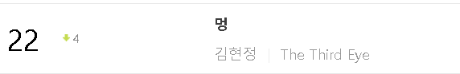
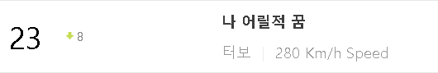
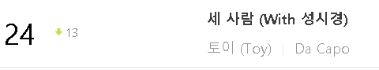
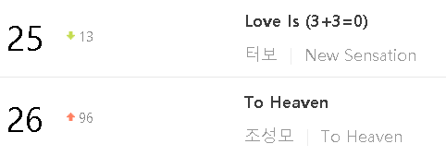
자연어 처리 프로젝트 – 슈퍼 시니어팀
사업화 전략
01
뉴트로 마케팅 사례1. 토토가
주제 및 필요성
02
기술 개발 전략
03
역할
04
일정계획
05
사업화 전략
06
데이터 수집 전략
Notes:
무한도전(토토가1) 방영 후 음원차트(시즌2,3도 있지만 중요한 부분은 아닌 것 같아 생략)
무한도전 방영날짜: https://search.naver.com/search.naver?sm=top_hty&fbm=1&ie=utf8&query=%EB%AC%B4%ED%95%9C%EB%8F%84%EC%A0%84+%ED%86%A0%ED%86%A0%EA%B0%801
가온차트: http://gaonchart.co.kr/main/section/chart/online.gaon?nationGbn=T&serviceGbn=ALL&targetTime=03&hitYear=2015&termGbn=week

Slide 16
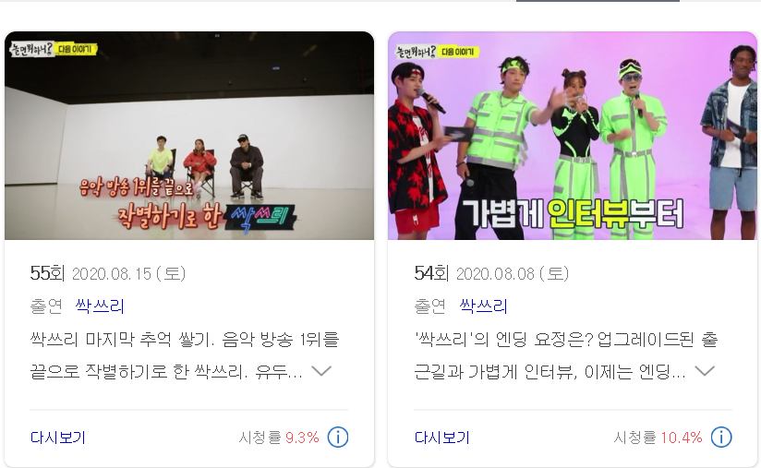


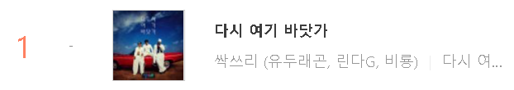
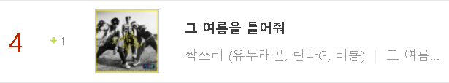
자연어 처리 프로젝트 – 슈퍼 시니어팀
사업화 전략
01
뉴트로 마케팅 사례1. 싹쓰리
주제 및 필요성
02
기술 개발 전략
03
역할
04
일정계획
05
사업화 전략
06
데이터 수집 전략
Notes:
과거의 회상만을 소비하지않고 기존 스타의 캐릭터에 새로운 캐릭터와 새로운 노래와 퍼포먼스로 전세대에 뉴트로
유튜브 시장의 확장으로 싹쓰리는 유튜브 시장에서 경쟁력을 보임
사라진 혼성그룹의 댄스 음악을 되살리자며 시작한 프로젝트로 30-50대가 가진 뉴트로에 대한 갈망이 큰 영향을 미침 뉴스 기사 → http://www.kukinews.com/newsView/kuk202007270491
비룡(정지훈) : 30-50대에겐 향수를 자극하는 것 같고, 10-20대는 우리가(싹쓰리) 하는 이 놀이 자체를 좋아해 주시는 거 아닐까
유두래곤(유재석) : 우리와 비슷한 연령대에 계신 분들은 옛 추억이 생각나고, 요즘 분들이 듣기에는 요즘 스타일의 음악이 아니라 더 신기하고 신선할 수 있는 것 같다. 뉴스기사 → https://www.sedaily.com/NewsView/1Z6F82ZY11
→ 당시 세대에겐 향수를, 젊은 세대에겐 신선함을 ➔ 뉴트로의 완성

Slide 17
자연어 처리 프로젝트 – 슈퍼 시니어팀
사업화 전략
01
주제 및 필요성
02
기술 개발 전략
03
‘ 시대적 특성을 반영한 가사 생성을 통한 뉴트로 문화 마케팅 ’
역할
04
일정계획
05
사업화 전략
06
데이터 수집 전략

Slide 18
자연어 처리 프로젝트 – 슈퍼 시니어팀
사업화 전략
01
다른 가사 생성 AI와의 차별성
시대적 특성을 반영한 가사 생성
한국어 가사 생성 프로그램
추후 순위를 추가 반영한 가사 생성 AI로 발전 가능
2. 경제적 가치
소속사 및 프리랜서 작사가의 프로그램 이용 비용
작사 만을 원하는 작곡가의 프로그램 이용 비용
추후 대중들의 유희를 위한 작사 프로그램 웹사이트 제작 시 광고 비용
3. 기대 효과
가사 생성 AI를 통해 작사가의 창작 활동을 도울 수 있음
작사 능력이 없는 작곡가들은 저비용의 가사 생성 AI를 이용할 수 있음
시대적 특성을 반영한 구체적인 분위기를 갖는 가사를 작사 할 수 있음
주제 및 필요성
02
기술 개발 전략
03
역할
04
일정계획
05
사업화 전략
06
데이터 수집 전략
Notes:
팀의 차별점이 들어나는 사업화 전략 아이디어에 밑줄 그어놨어요!

Slide 19
자연어 처리 프로젝트 – 슈퍼 시니어팀
사업화 전략
01
슈퍼시니어
주제 및 필요성
02
기술 개발 전략
03
역할
프로그램 비용 지불
피드백 반영
04
프로그램 제공
피드백
소속사
작사가
및
작곡가
일정계획
05
프로그램 제공
사업화 전략
06
가사 or 완성된 곡 제공
데이터 수집 전략
Notes:
수익구조

Slide 20
자연어 처리 프로젝트 – 슈퍼 시니어팀
데이터 수집 전략
01
순위 기준 : 가온 차트 순위(월별 검색 기능 이용, 발매일 기준 3개월 이내 최고 성적 기재)
수집 범위 : 2010년~ 2012년 노래
수집 내용 : 년도, 가수, 제목, 남녀, 장르, 최고순위, 작사가, 소속사, 가사
수집 분배 :
각 년도 1-3월 : 임상균
각 년도 4-6월 : 김소현
각 년도 7-9월 : 염지현
각 년도 10-12월 : 이정인
5. 데이터 병합 : 구글 엑셀 공유 문서로 수집한 뒤 CSV → TSV 파일로 변환
주제 및 필요성
02
기술 개발 전략
03
역할
04
일정계획
05
사업화 전략
06
데이터 수집 전략

Slide 21
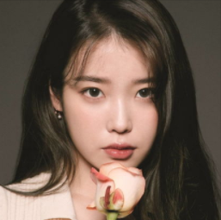
자연어 처리 프로젝트 – 슈퍼 시니어팀
데이터 수집 전략
01
6. 기타 기준 : (1) 가수 소속사
주제 및 필요성
02
기술 개발 전략
03
역할
04
일정계획
05
카카오 M
EDAM
사업화 전략
➔ 수집한 노래 발매일 기준 소속된 회사로 수집
06
데이터 수집 전략
Notes:
소속사별 노래 성향과 같은 주제가 가수 별 소속사와 같은 주제보다 나올 가능성이 높다고 판단하여 발매 당시 소속사로 수집

Slide 22

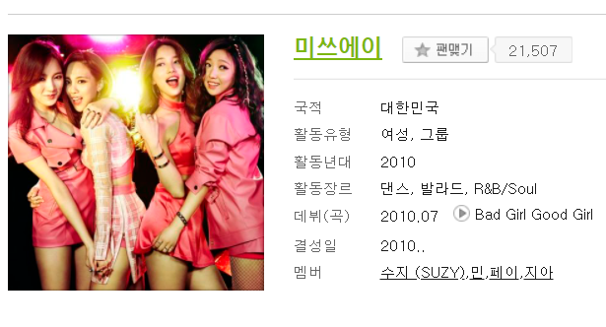
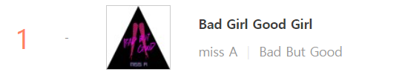

자연어 처리 프로젝트 – 슈퍼 시니어팀
데이터 수집 전략
01
6. 기타 기준 : (2) 가수 이름
주제 및 필요성
02
기술 개발 전략
03
➔ 한글 이름으로 수집
역할
04
일정계획
05
사업화 전략
06
데이터 수집 전략
Notes:
멜론에는 미쓰에이, 가온에는 miss A라고 표기되는 등 가수명이 한글로 표기된 사이트가 있는 반면 영어로 표기된 사이트가 있었음
이를 한글 이름으로 통일하여 수집함

Slide 23
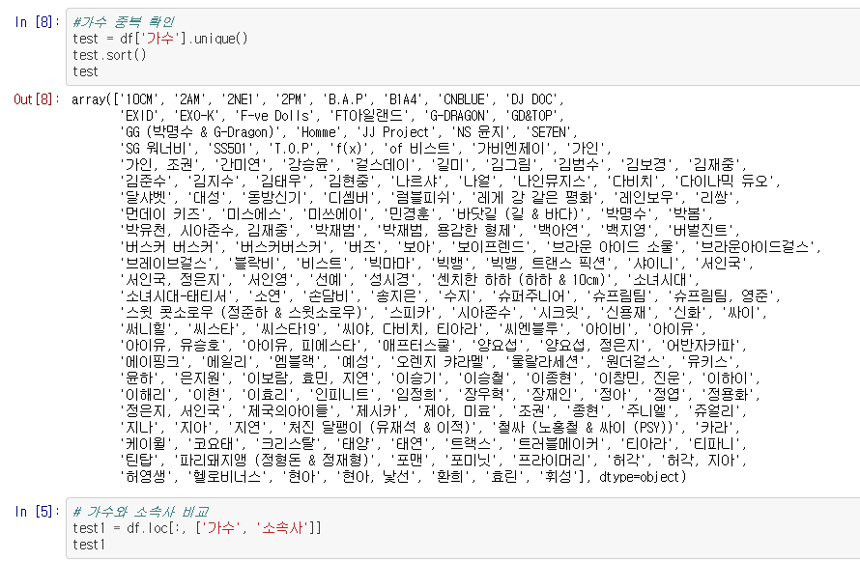
자연어 처리 프로젝트 – 슈퍼 시니어팀
데이터 수집 전략
01
7. 데이터 전처리
주제 및 필요성
02
기술 개발 전략
03
➔ 코드를 통해 데이터를 일부 변형하여 문제점을 확인
역할
04
일정계획
05
사업화 전략
06
데이터 수집 전략
Notes:
멜론에는 미쓰에이, 가온에는 miss A라고 표기되는 등 가수명이 한글로 표기된 사이트가 있는 반면 영어로 표기된 사이트가 있었음
이를 한글 이름으로 통일하여 수집함

Slide 24

자연어 처리 프로젝트 – 슈퍼 시니어팀
감사합니다.

